Slide 1

NOIP 入门基础算法-枚举
高老师算法竞赛训练营

Slide 2
枚举
注意：请大家关闭自己的麦克风和摄像头
高老师算法竞赛训练营

Slide 3
什么是枚举
也叫穷举法
确定可以计算的结果 VS 结果在一个可能的范围中
主要解题步骤
确认要枚举的对象
确认枚举的顺序

Slide 4
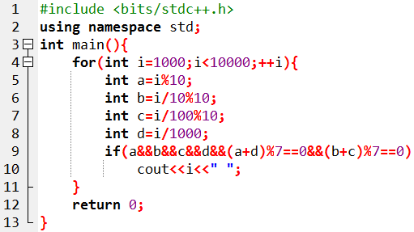
骄傲的四位数
有一种四位数，它们很骄傲。骄傲是有根据的，因为它们的千位与个位之和是7的倍数，百位与十位之和也是7的倍数，要知道7可是宇宙中最了不起的数字了。对了，0是不受欢迎的，所以它们都不包含0。
请你把所有骄傲的四位数从小到大都输出来，空格分隔。
输入
（无）
输出
（不提供）
枚举对象：所有四位数（1000到9999）中的每一个
枚举顺序：从小到大

Slide 5
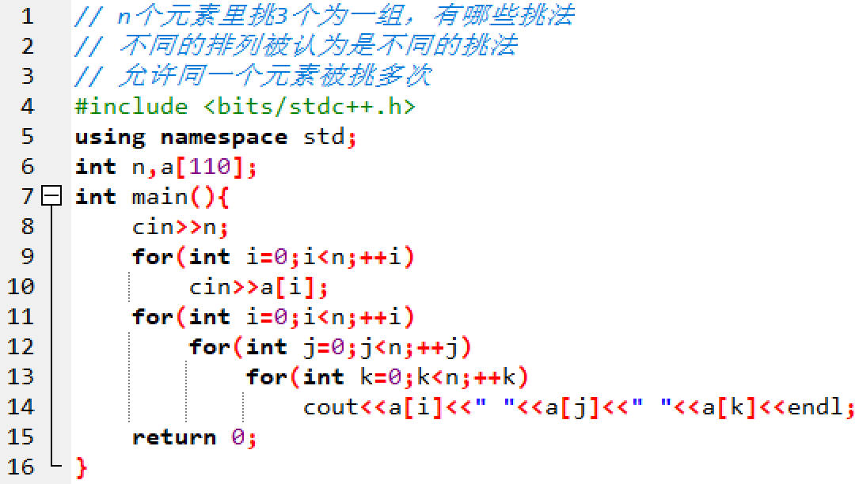
值日
有n位同学，需要从中挑出人来承担3天的值日。
请你把所有可能的安排都输出来，按照学号从小到大输出，不同的方案也按学号从小到大依次输出。
枚举对象：所有学生中选取三个组成一组
枚举顺序：按照输入顺序从小到大
输入
第一行为一个整数 n（1≤n≤100）；
第二行为 n 个整数 a₁、a₂、……、a_{n}，代表学号，题目保证所有学号均不同，且a₁≤a₂≤……≤a_{n}。
输出
所有方案，一行一个方案。每个方案中，学号之间以空格分隔。
样例输入：
4
10 20 30 40
样例输出：
10 10 10
10 10 20
10 10 30
…………
20 20 10
20 20 20
20 20 30
…………
40 40 20
40 40 30
40 40 40

Slide 6
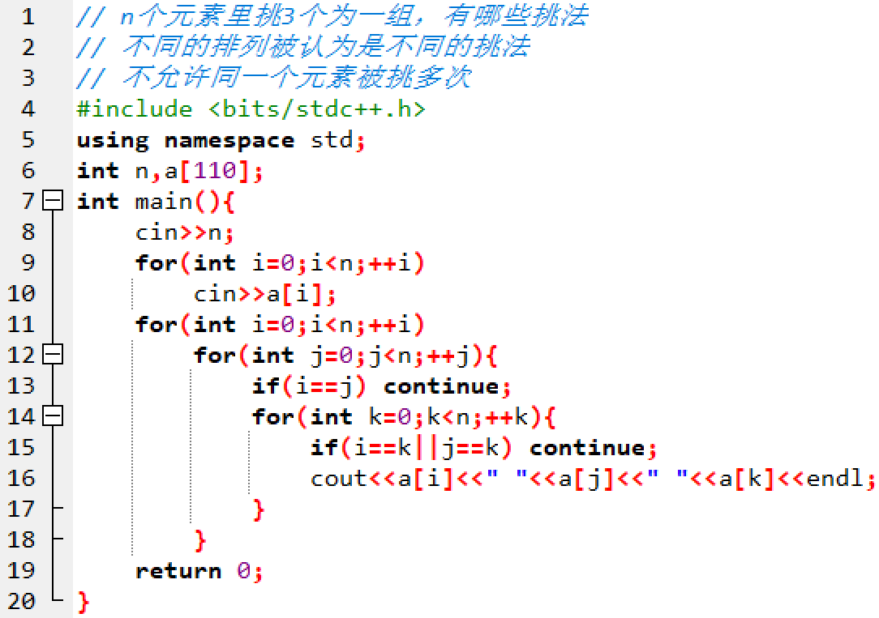
值日
有n位同学，需要从中挑出人来承担3天的值日。
为了公平，每位同学只能值日一天。
请你把所有可能的安排都输出来，按照学号从小到大输出，不同的方案也按学号从小到大依次输出。
枚举对象：所有学生中选取三个组成一组
枚举顺序：按照输入顺序从小到大
输入
第一行为一个整数 n（1≤n≤100）；
第二行为 n 个整数 a₁、a₂、……、a_{n}，代表学号，题目保证所有学号均不同，且a₁≤a₂≤……≤a_{n}。
输出
所有方案，一行一个方案。每个方案中，学号之间以空格分隔。
样例输入：
4
10 20 30 40
样例输出：
10 20 30
10 20 40
10 30 20
…………
20 10 30
20 10 40
20 30 40
…………
40 20 30
40 30 10
40 30 20

Slide 7

糖果礼包
有n种糖果，每种都有无限多颗，需要从中挑选三颗组成一个礼包。
请你把所有不同的组合都输出来，按照种类编号从小到大输出，不同的方案也按种类编号从小到大依次输出。
枚举对象：所有糖果中选取三颗组成一组
枚举顺序：按照输入顺序从小到大
输入
第一行为一个整数 n（1≤n≤1000）；
第二行为 n 个整数 a₁、a₂、……、a_{n}，代表种类编号，题目保证所有种类编号均不同，且a₁≤a₂≤……≤a_{n}。
输出
所有方案，一行一个方案。每个方案中，编号之间以空格分隔。
样例输入：
4
10 20 30 40
样例输出：
10 10 10
10 10 20
10 10 30
…………
20 30 30
20 30 40
20 40 40
30 30 30
30 30 40
30 40 40
40 40 40

Slide 8
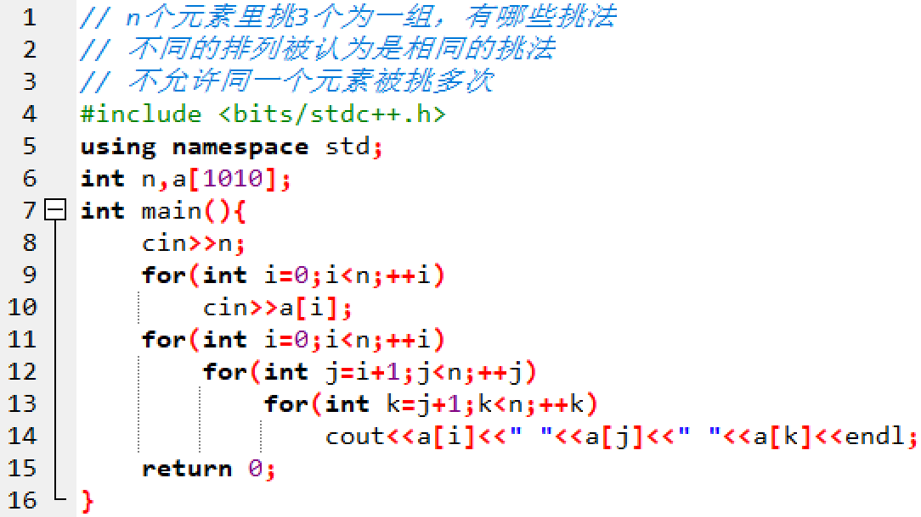
中队长
有n位同学，需要从中挑选三位来当中队长。
请你把所有可能的安排都输出来，按照学号从小到大输出，不同的方案也按学号从小到大依次输出。
枚举对象：所有学生中选取三个组成一组
枚举顺序：按照输入顺序从小到大
输入
第一行为一个整数 n（1≤n≤1000）；
第二行为 n 个整数 a₁、a₂、……、a_{n}，代表学号，题目保证所有学号均不同，且a₁≤a₂≤……≤a_{n}。
输出
所有方案，一行一个方案。每个方案中，学号之间以空格分隔。
样例输入：
4
10 20 30 40
样例输出：
10 20 30
10 20 40
10 30 40
20 30 40

Slide 9
谢谢大家
注意：请大家关闭自己的麦克风和摄像头
高老师算法竞赛训练营

